Slide 1
Чудесный праздник – Новый год.
Новый год – это долгожданный, волшебный, сказочный праздник, который с нетерпением ждут все дети. А праздник – это ,конечно, веселье, музыка, хороводы, приход сказочных героев, сюрпризы и подарки. Поэтому весь коллектив очень тщательно готовится к этому празднику. Заранее продумываются сценарии для каждой возрастной группы,
готовятся костюмы для детей и взрослых
персонажей, обсуждается оформление зала,
готовятся различные атрибуты .Очень приятно, когда
родители детей поддерживают все наши начинания и оказывают посильную помощь в приобретении костюмов
для сказочных представлений. Некоторые родители самостоятельно шьют для своих любимых дочек и сыновей
красивые костюмы, которые не уступают магазинным по оригинальности.

Slide 2
Рецепт веселого Нового года.
Рецепт удачного Нового года может быть таков: необходимо взять немного фантазии, капельку здравого смысла, побольше хорошего настроения, добавить туда много сказки, все это «сдобрить» музыкой, шутками, песнями, все это тщательно перемешать и тогда, непременно, получится замечательное
новогоднее представление. Наш педагогический коллектив
старался следовать этому рецепту, и, надеемся, что новогодние
праздники получились интересными, веселыми и запомнятся всем детям надолго.

Slide 3
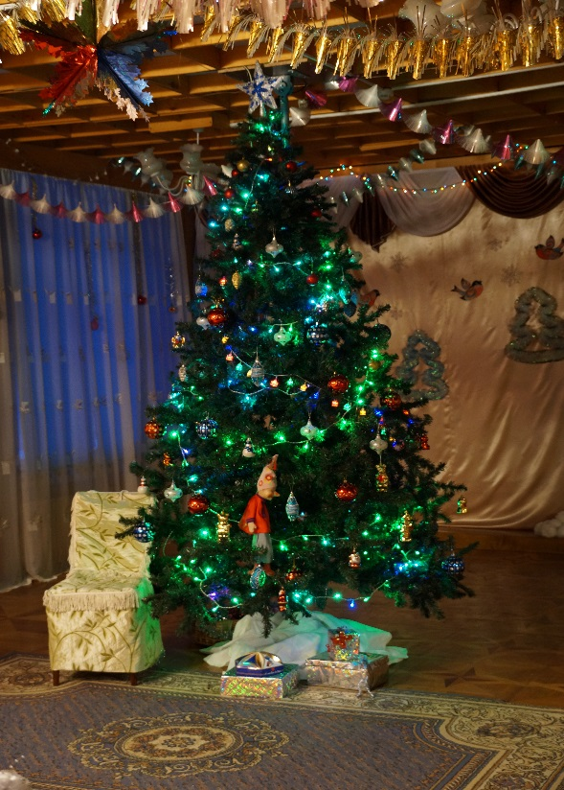
«В гости к нам пришел Петрушка»
В гости к детям первой младшей группы пришел веселый Петрушка.. Все ее герои веселые, активные, музыкальные и добрые.

Slide 4
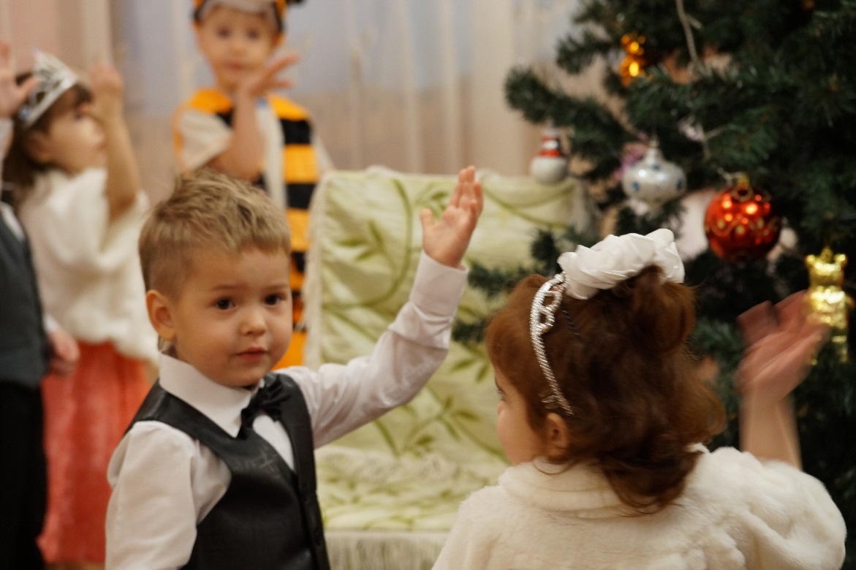
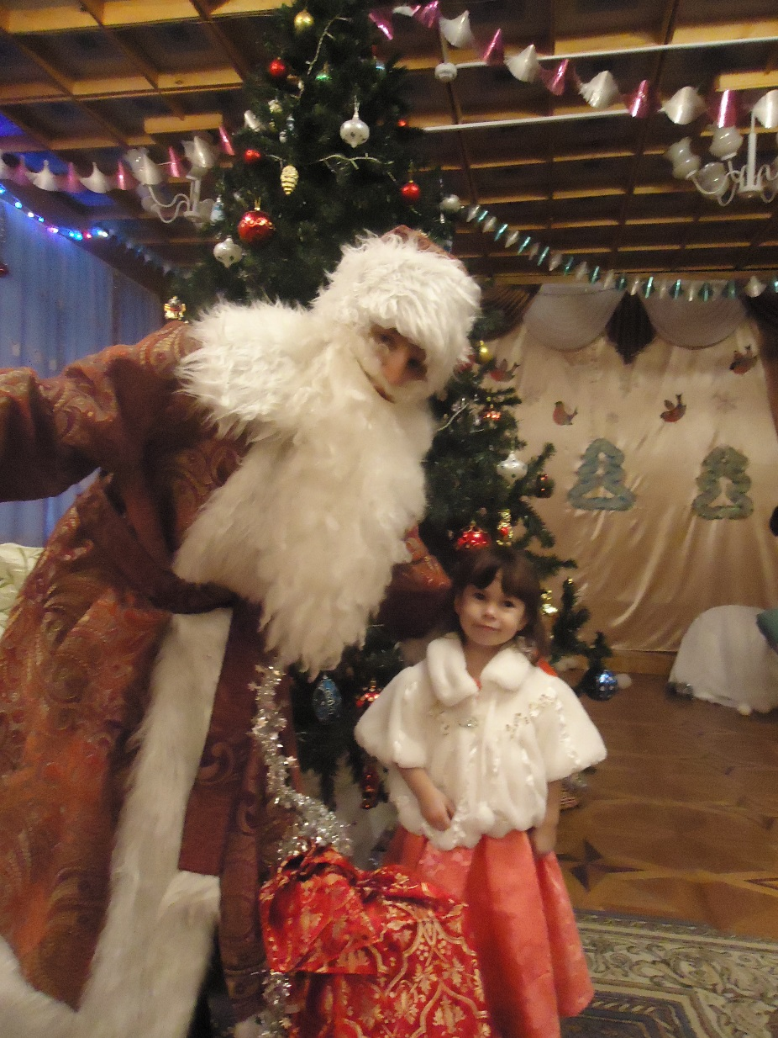
Елка наша нарядилась ,
Причесалась и умылась.
Распрямила ветки-лапы,
Ты нас ёлка не царапай!

Slide 5
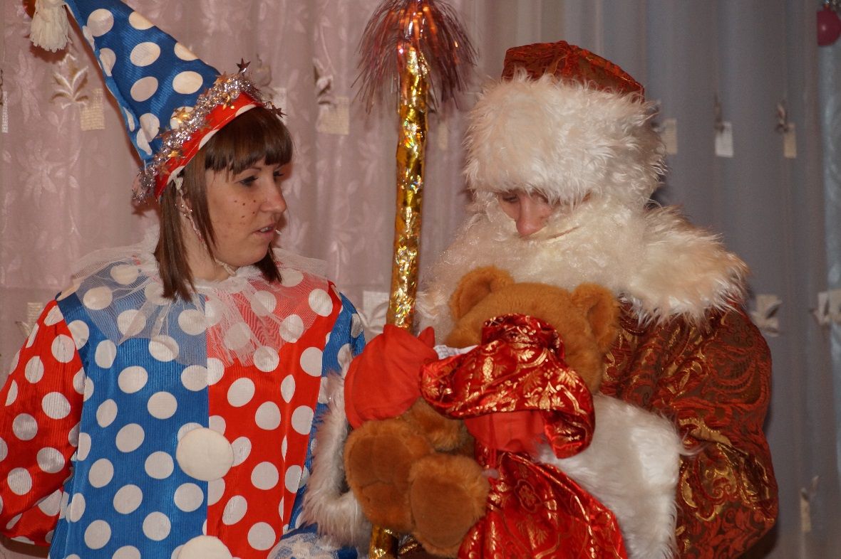
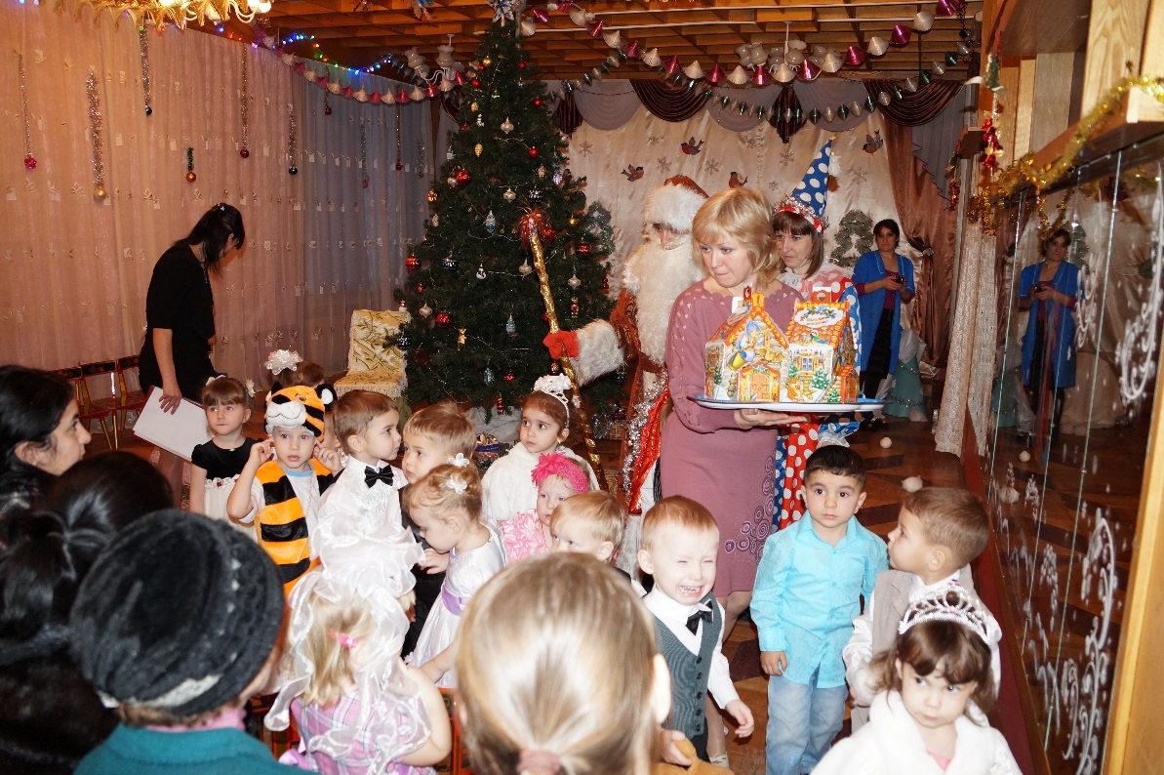
С Новым годом поздравляем, вырасти скорей желаем!
Дружно Новый год встречайте, громко песню запевайте!

Slide 6
« Кто рукавичку потерял?»
Так назывался праздник во второй младшей группе.
Детям на протяжении всего праздника было интересно, весело и радостно. Особый восторг вызвал приход Деда Мороза Предлагаем вашему вниманию некоторые яркие моменты праздника.

Slide 7
«Что такое Новый год?»
Под таким названием прошел праздник в средней группе. Посмотрите, что из этого вышло…

Slide 8
«В гостях у дедушки Мороза»
Дети старшей группы «отправились» в гости к дедушке Морозу .В деда Мороза превращается ежегодно Добрых.С.Г. Из нее получается классный, солидный, разудалый дед Мороз. За исполнение роли деда Мороза хочется поблагодарить всех воспитателей, которые несут радость всем детям. Кроме деда Мороза, к детям заглянул и Человек Рассеянный, посмешил немного, поиграл с детьми. И Снегурочка
была хороша- величава, грациозна, стройна и модна.
Вот несколько интересных кадров с этого праздника….……………..

Slide 9
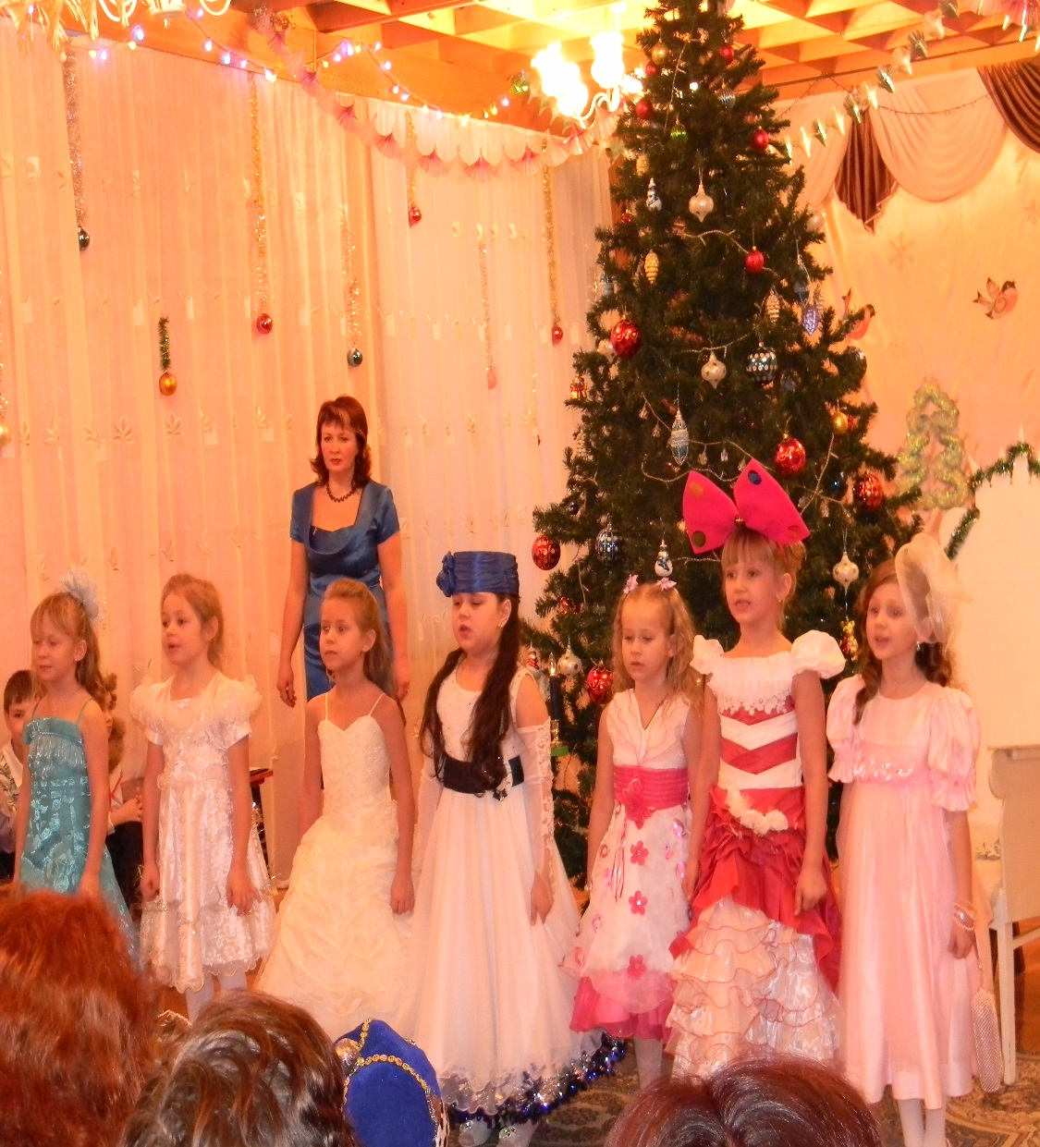
«Новогодний бал для Золушки»
А вот для детей подготовительных групп объявлен бал для Золушки. В гости пришла и добрая Фея, и смешные дочки, и сердитая Мачеха, и «прискакала» тройка лошадей, запряженная в красивую карету. Был и принц, и паж. А с каким удовольствием дети разучивали новый танец «Полонез»…
Очень много выучили песен новогодних, хороводов, танцев.
Не обходится любой праздник и без игр, веселых соревнований.

Slide 10
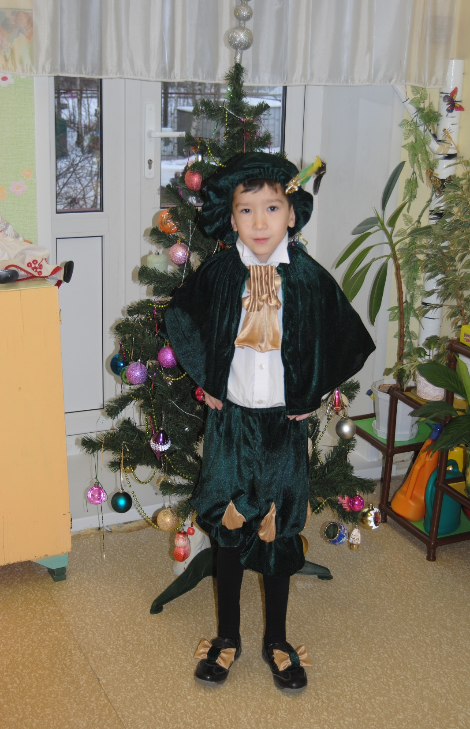
Вот паж, приветствует вас всех сегодня. Он объявляет бал наш новогодний!

Slide 11
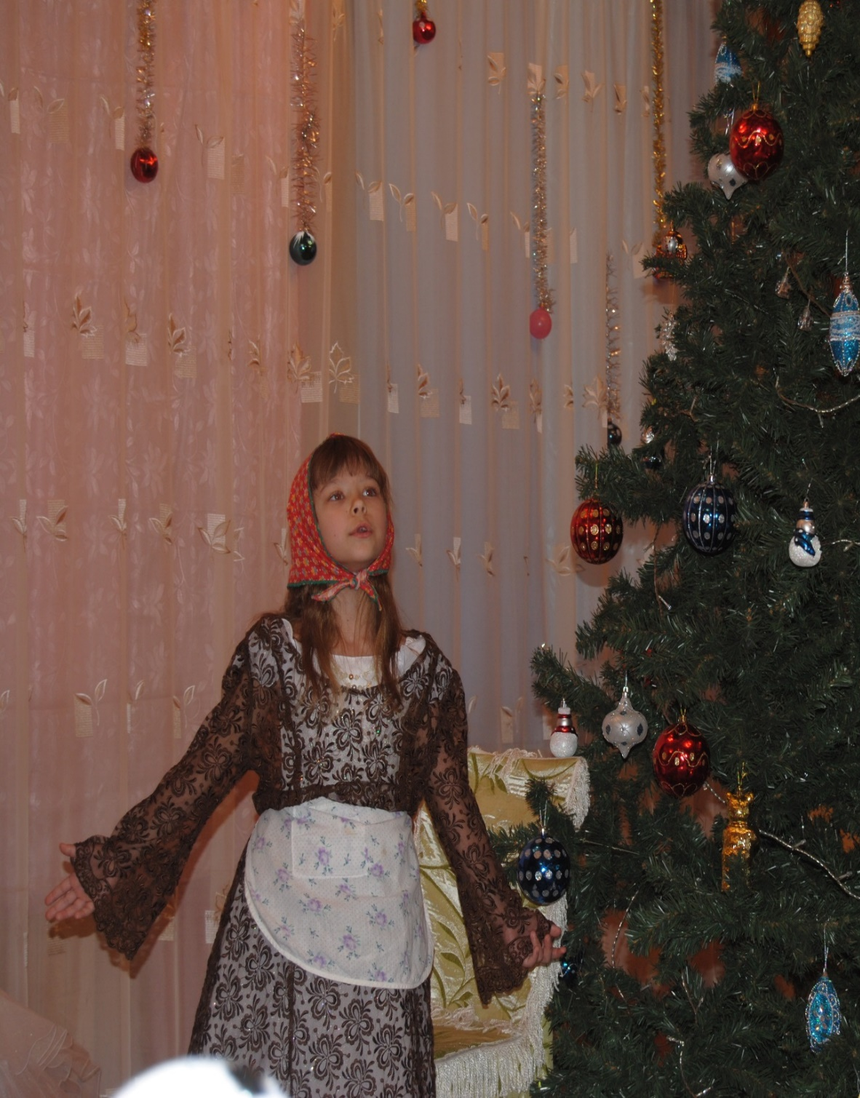
На золушке платье от сажи черно, стоит она грустная, смотрит в окно.

Slide 12
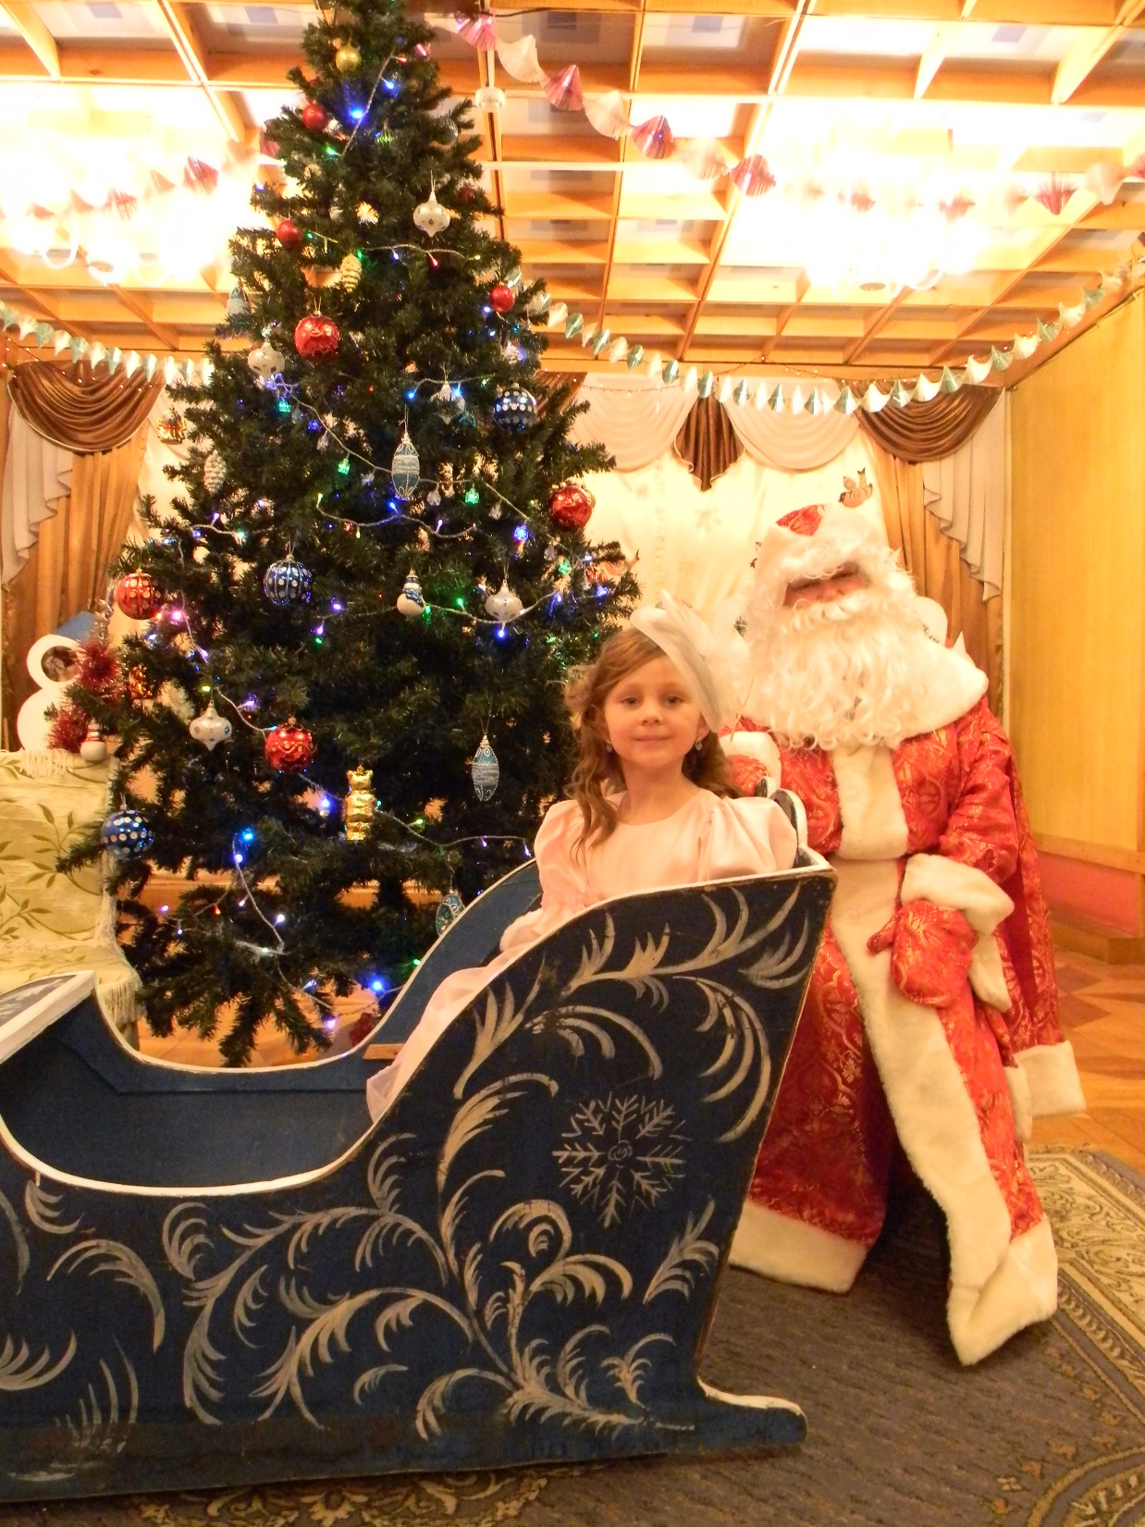
Золушка, садись в карету, дорогая, не то на бал ты опоздаешь.

Slide 13
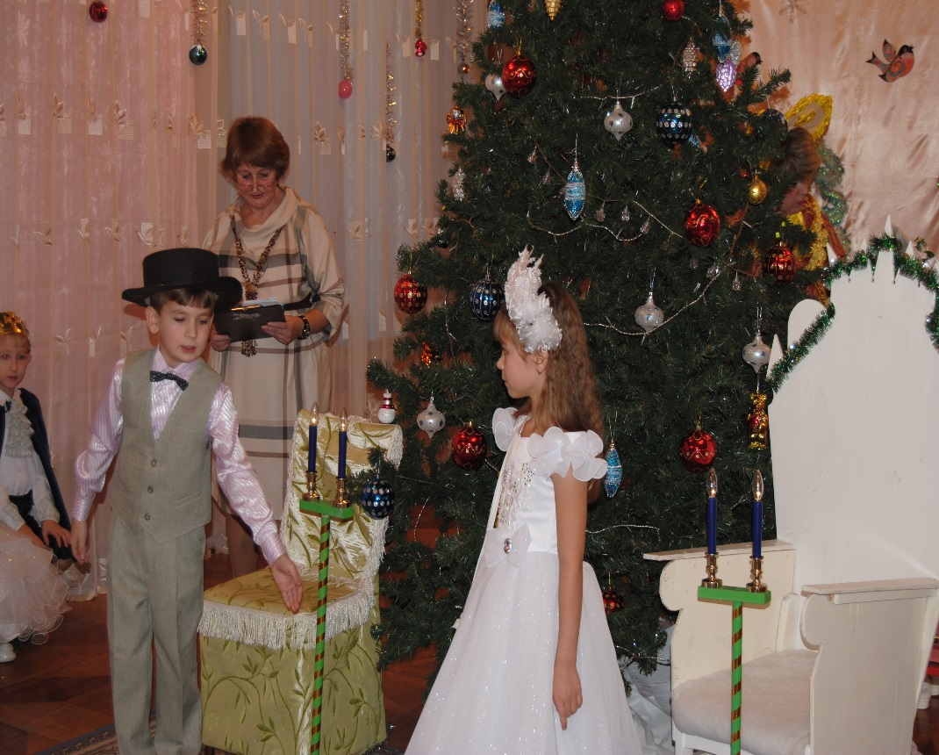
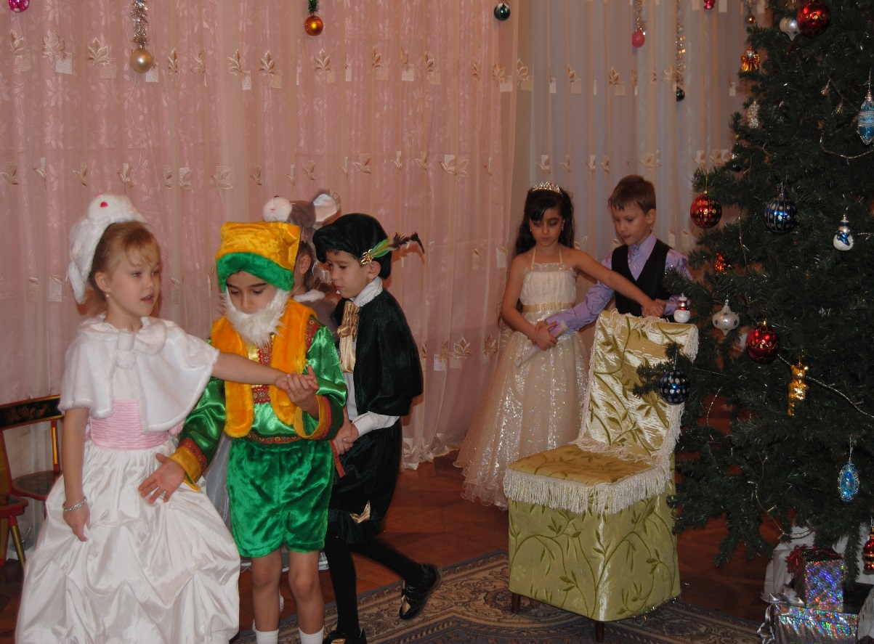
Кавалеры приглашают дам на полонез, полюбившийся вам!
Внимание, внимание! На нашем балу очаровательная гостья- Золушка!

